Slide 1
JQuery CH02
이벤트 처리 / 유틸리티 메소드

Slide 2
오늘 배울 내용
이벤트 처리
유틸리티 메소드

Slide 3
요소의 영역

Slide 4
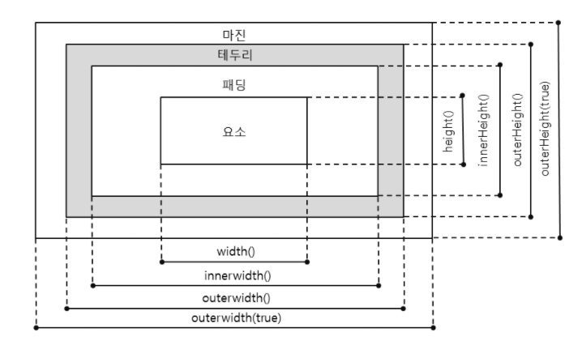
요소의 크기

Slide 5
요소의 위치

Slide 6
크기와 위치 실습1

Slide 7
크기와 위치 실습2

Slide 8
this 키워드
현재 선택되어 있는 요소 그 자체
이벤트에 타겟을 가져오는 것과 동일

Slide 9
이벤트 처리

Slide 10
이벤트의 처리
id가 “btn”인 요소에서 click 이벤트와 핸들러 연결
$("#btn").click(function(event) { // 실행하고자 하는 제이쿼리 코드 });
$("#btn").bind("click", function(event) { // 실행하고자 하는 제이쿼리 코드 });
$("#btn").on("click", function(event) { // 실행하고자 하는 제이쿼리 코드 });
$("body").on({click: function(event) { // 실행하고자 하는 제이쿼리 코드 }}, "#btn");
$("body").on("click", "#btn", function(event) { // 실행하고자 하는 제이쿼리 코드 });
제이쿼리 1.7부터는 .bind()나 .click() 메소드를 사용해도, 내부적으로 .on() 메소드를 이용하여 이벤트 핸들러와 연결

Slide 11
.on() 메소드
선택한 요소에 어떤 타입의 이벤트라도 연결.
하나의 이벤트 핸들러에 여러 개의 이벤트를 동시에 연결
선택한 요소에 여러 개의 이벤트 핸들러와 여러 개의 이벤트를 같이 연결
사용자 지정 이벤트(custom event)를 위해 이벤트 핸들러로 데이터 넘김

Slide 12
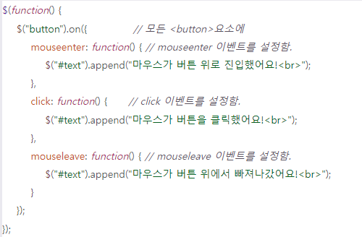
.on() 메소드
.on() 메소드를 사용하면 하나의 이벤트 핸들러에 여러 개의 이벤트 연결

Slide 13
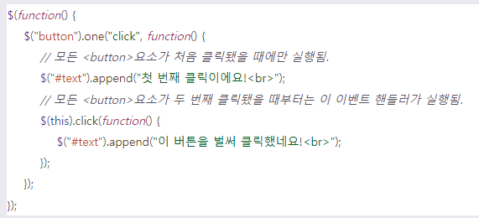
.one() 메소드
연결된 이벤트 핸들러가 한 번 실행되고 나서는, 더는 실행되지 않는 메소드

Slide 14
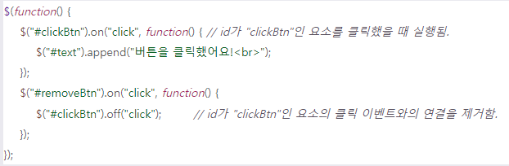
.off() 메소드
사용하지 않는 이벤트와의 연결을 제거

Slide 15
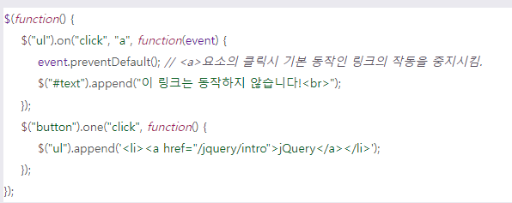
이벤트의 위임
다수의 요소에 공통으로 적용되는 이벤트 핸들러를 공통된 조상 요소에 단 한 번만 연결하면 동작

Slide 16
이벤트 전파
이벤트가 발생했을 때, 브라우저가 이벤트 핸들러를 실행시킬 대상 요소를 결정하는 과정

Slide 17
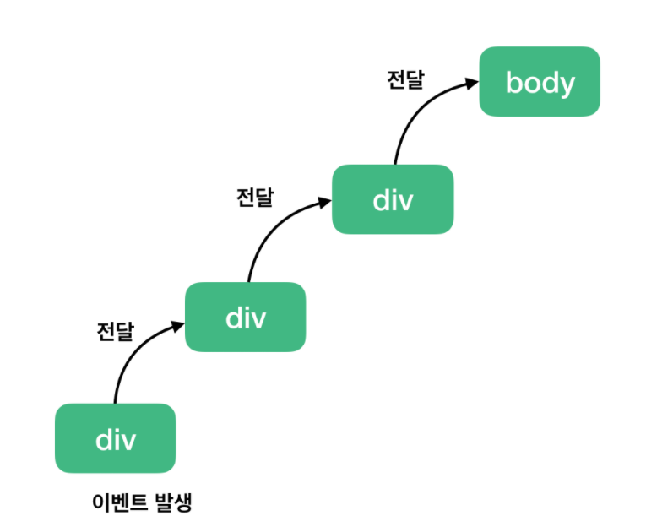
버블링(bubbling) 전파 방식
이벤트가 발생한 요소부터 시작해서, DOM 트리를 따라 위쪽으로 올라가며 전파되는 방식
다수의 요소에 공통으로 적용되는 이벤트 리스너를 각각의 요소마다 따로 등록할 필요 없이 공통된 조상 요소에 한 번만 등록하면 처리할 수 있다는 장점
Notes:
가장 기본 전파방식

Slide 18
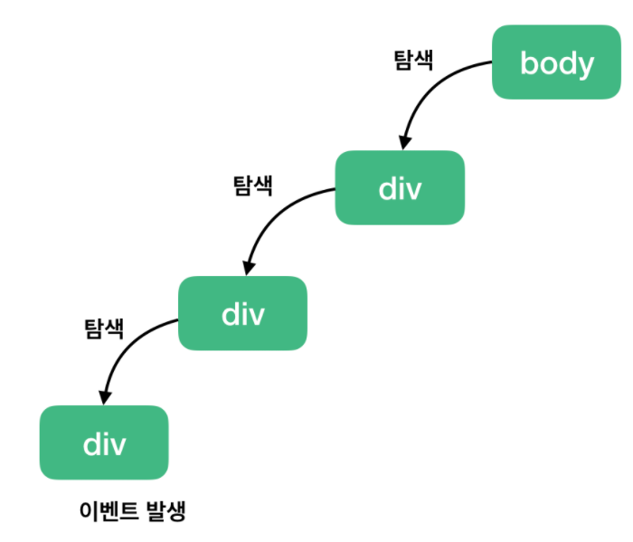
캡쳐링(capturing) 전파 방식
이벤트가 발생한 요소까지 DOM 트리의 최상위부터 아래쪽으로 내려가면 전파되는 방식
Notes:
여기서 jQuery에는 캡쳐 단계에 이벤트를 등록하는 기능이 없다!
따라서 자바스크립트 DOM에 접근해 사용해야한다. ( addEventListener() )

Slide 19
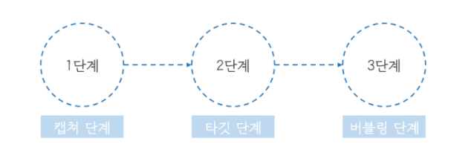
이벤트의 단계
Notes:
2단계로 "타깃 단계"는 이벤트를 발생시킨 노드에 머무르는 단계이다.
이벤트는 on()메소드를 사용해 등록하면 된다.

Slide 20
event.stopPropagation()
해당 이벤트가 전파되는 것을 막음.
이벤트 버블링 : 클릭한 요소의 이벤트만 발생시키고 상위 요소로 이벤트를 전달하지 않음
이벤트 캡쳐링 : 클릭한 요소의 최상위 요소의 이벤트만 동작시키고 하위 요소들로 이벤트를 전달하지 않음

Slide 21
마우스 이벤트 메소드
.click()
.dblclick()
mouseenter()
.mouseleave()

Slide 22
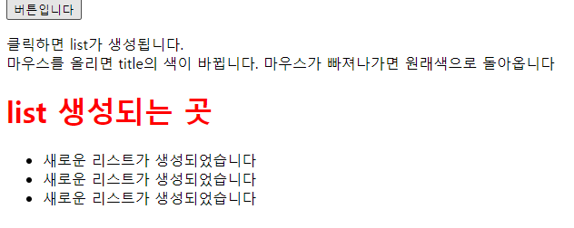
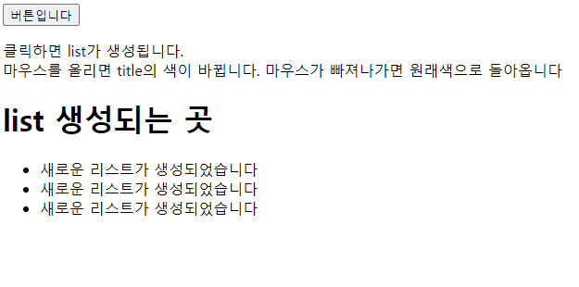
마우스 이벤트 메소드 실습
아래와 같이 html과 자바스크립트를 작성하세요

Slide 23
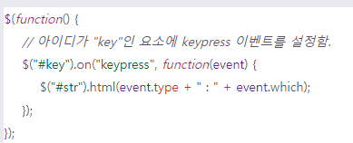
키 이벤트 메소드
.keypress()
.keydown()

Slide 24
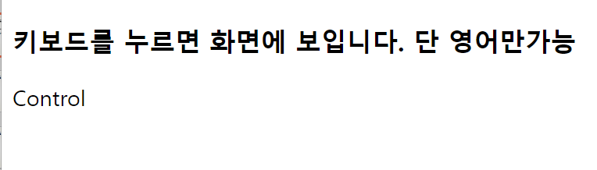
키 이벤트 메소드 실습
Keydown과 e.key를 이용하여 키보드를 누르면 p태그에 글자가 나올수있게 하세요
이벤트는 body에 걸어줍니다

Slide 25
입력양식 이벤트 메소드
.blur()
.focus()
.change()
.select()
.submit()

Slide 26
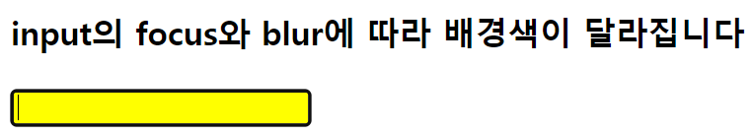
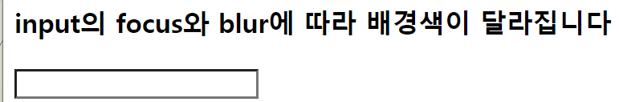
입력양식 이벤트 메소드 실습
Focus와 blur를 사용하여 input의 배경색을 바꾸세요.

Slide 27
이벤트 실습

Slide 28
유틸리티 메소드

Slide 29
타입 검사 메소드
$.type(검사값) - 타입 검사 결과
특정 타입 검사
$.isArray()
$.isFunction()
$.isNumeric()
$.isEmptyObject()
$.isWindow()

Slide 30
기타 유틸리티 메소드
$.each() 메소드
객체나 배열에서 모두 사용할 수 있는 범용적인 반복 함수(iterator function)
length 속성이 있는 배열이나 배열과 같은 객체를 전달받아, 그 길이만큼 반복해서 콜백함수를 실행
객체의 경우에는 객체가 가지고 있는 프로퍼티의 개수만큼 반복해서 콜백함수를 실행

Slide 31
기타 유틸리티 메소드
$.extend() 메소드
$.extend() 메소드는 두 개 이상의 객체의 모든 프로퍼티를 하나의 객체로 병합합니다.
$.trim() 메소드
$.trim() 메소드는 문자열의 시작과 끝에 위치한 공백 문자(whitespace)를 제거

Slide 32
기타 유틸리티 메소드
$.parseHTML() DOM 노드 배열을 문자열로 파싱함.
$.parseJSON()
잘 구성된(well-formed) JSON 문자열을 전달받은 후, 자바스크립트 객체로 반환함.

Slide 33
QnA

